Slide 1
НАЦИОНАЛЬНАЯ ЭКОНОМИКА и бизнес-планированиЕ-
просто о главном
«ИЗМЕРЕНИЕ и ЭЛЕМЕНТЫ НАЦИОНАЛЬНОЙ ЭКОНОМИКИ- ТЕОРИЯ
Пупликов Сергей Иванович
кандидат экономических наук, доцент, заведующий кафедрой социально-гуманитарных наук и устойчивого развития УО “Международный государственный экологический институт им.А.Д.Сахарова” Белорусского государственного университета
г. Минск, 2023

Slide 2
ОСНОВНЫЕ ТЕОРЕТИЧЕСКИЕ ВОПРОСЫ ИЗМЕРЕНИЙ ЭКОНОМИКИ
3
Структура экономики. Макроэкономические показатели. Система национальных счетов, ВВП. Финансы, денежное обращение, кредит. Госбюджет. Расходы и доходы бюджета. Инфляция и безработица.
Инновации, человеческий и социальный капитал, индекс человеческого развития.

Slide 3
ОСНОВНЫЕ ТЕОРЕТИЧЕСКИЕ ВОПРОСЫ ИЗМЕРЕНИЙ ЭКОНОМИКИ
3
Структура экономики
Как любое сложное образование, национальная экономика имеет свою структуру.
В общем виде понятие «структура» означает совокупность устойчивых связей объекта, обеспечивающих его целостность и сохранение основных свойств, при различных внешних и внутренних изменениях.

Slide 4
ОСНОВНЫЕ ТЕОРЕТИЧЕСКИЕ ВОПРОСЫ ИЗМЕРЕНИЙ ЭКОНОМИКИ
3
Национальная экономика – это исторически сложившаяся в рамках определенных территориальных границ экономическая система, взаимосвязанная совокупность отраслей, видов деятельности и территориальных комплексов, охватывающая все сложившиеся формы общественного хозяйства.

Slide 5
ОСНОВНЫЕ ТЕОРЕТИЧЕСКИЕ ВОПРОСЫ ИЗМЕРЕНИЙ ЭКОНОМИКИ
3
В зависимости от критерия классификации составных частей различают воспроизводственную,
социальную,
отраслевую,
территориальную и другие структуры национальной экономики.

Slide 6
ОСНОВНЫЕ ТЕОРЕТИЧЕСКИЕ ВОПРОСЫ ИЗМЕРЕНИЙ ЭКОНОМИКИ
3
Воспроизводственная структура экономики характеризует соотношение доходов субъектов национальной экономики, представляющих составные части совокупного общественного продукта. (домашние хозяйства,
предприятия и организации, государство, внешнеэкономический сектор)

Slide 7
ОСНОВНЫЕ ТЕОРЕТИЧЕСКИЕ ВОПРОСЫ ИЗМЕРЕНИЙ ЭКОНОМИКИ
3
Домашние хозяйства являются собственниками и поставщиками факторов производства, находящихся в их собственности. Продавая или сдавая в аренду имеющиеся у них факторы, домашние хозяйства получают доход, который затем делят на две части, первая из которых идет на потребление, а вторая – на сбережения. (НЕ АКТУАЛЬНО ДЛЯ РБ)

Slide 8
ОСНОВНЫЕ ТЕОРЕТИЧЕСКИЕ ВОПРОСЫ ИЗМЕРЕНИЙ ЭКОНОМИКИ
3
Предприятия и организации, зарегистрированные внутри страны, проявляют свою активность следующими способами: предъявляют спрос на факторы производства, организуют процесс производства и обеспечивают предложение товаров и услуг. Инвестируя часть дохода, воспроизводят капитал.

Slide 9
ОСНОВНЫЕ ТЕОРЕТИЧЕСКИЕ ВОПРОСЫ ИЗМЕРЕНИЙ ЭКОНОМИКИ
3
Государство включает все государственные институты и учреждения. С точки зрения экономики государство занимается производством общественных благ (обеспечивает безопасность, защиту экологию, государственные услуги, социальную инфраструктуру и др.). Государство также заботится и о повышении эффективности предпринимательского сектора, создает законодательную базу и обеспечивает соблюдения законов.

Slide 10
ОСНОВНЫЕ ТЕОРЕТИЧЕСКИЕ ВОПРОСЫ ИЗМЕРЕНИЙ ЭКОНОМИКИ
3
Внешнеэкономический сектор включает ту часть деятельности субъектов хозяйствования (как отечественных, так и иностранных) которая связанна с внешней торговлей (импортом и экспортом), а также с движением капитала и денег (валют) в страну и из нее.

Slide 11
ОСНОВНЫЕ ТЕОРЕТИЧЕСКИЕ ВОПРОСЫ ИЗМЕРЕНИЙ ЭКОНОМИКИ
3
Социальная структура экономики определяется делением общества на социальные группы (общности, классы, слои, группы). В зависимости от того, какой элемент выделяется в качестве главного, структура общества может быть представлена как групповая, классовая, общностная, организационная.

Slide 12
ОСНОВНЫЕ ТЕОРЕТИЧЕСКИЕ ВОПРОСЫ ИЗМЕРЕНИЙ ЭКОНОМИКИ
3
Социальная группа – это совокупность людей, которые имеют общие социальные признаки и выполняют общественно необходимую функцию в общей структуре общественного разделения труда и деятельности. Такими признаками могут быть пол, возраст, национальност, раса, профессия, место жительства, доход, власть, образование.

Slide 13
ОСНОВНЫЕ ТЕОРЕТИЧЕСКИЕ ВОПРОСЫ ИЗМЕРЕНИЙ ЭКОНОМИКИ
3
Социальная группа – это совокупность людей, которые имеют общие социальные признаки и выполняют общественно необходимую функцию в общей структуре общественного разделения труда и деятельности. Такими признаками могут быть пол, возраст, национальност, раса, профессия, место жительства, доход, власть, образование.

Slide 14
ОСНОВНЫЕ ТЕОРЕТИЧЕСКИЕ ВОПРОСЫ ИЗМЕРЕНИЙ ЭКОНОМИКИ
3
Территориальная структура экономики определяется делением национальной экономики на экономические районы (регионы).
Отраслевая структура экономики предполагает деление хозяйства, экономики на отрасли (сферы деятельности). Как правило в международной статистике выделяют: промышленность, сельское хозяйство, услуги, прочие отрасли. В Республике Беларусь отдельно выделяют: строительство, транспорт и связь, торговлю и общественное питание.

Slide 15
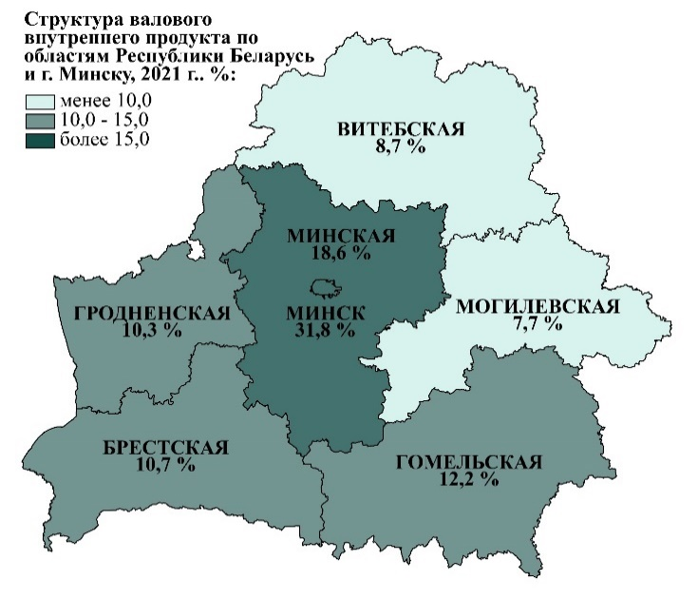
ОСНОВНЫЕ ТЕОРЕТИЧЕСКИЕ ВОПРОСЫ ИЗМЕРЕНИЙ ЭКОНОМИКИ
3
Рисунок 1.3.1 –Региональная структура экономики Беларуси в 2021 году (% от ВВП)

Slide 16
ОСНОВНЫЕ ТЕОРЕТИЧЕСКИЕ ВОПРОСЫ ИЗМЕРЕНИЙ ЭКОНОМИКИ
3
Все сферы экономической деятельности можно разделить также на производственную (материальное и нематериальное производство) и непроизводственную сферы.
Материальное производство включает в себя:
1) отрасли и предприятия по производству материальных продуктов (промышленность, сельское хозяйство), группируют в два подразделения: производство средств производства; производство предметов потребления.

Slide 17
ОСНОВНЫЕ ТЕОРЕТИЧЕСКИЕ ВОПРОСЫ ИЗМЕРЕНИЙ ЭКОНОМИКИ
3
Материальное производство включает в себя:
(ПОВТОРИМСЯ) отрасли и предприятия по производству материальных продуктов (промышленность, сельское хозяйство), группируют в два подразделения: производство средств производства; производство предметов потребления.
отрасли и предприятия по оказанию материальных услуг(услуги автосервиса, ремонт и техническое обслуживание оборудования, техники, машин, ремонт и возведение жилых построек, ремонт и изготовление изделий, жилищно-коммунальные услуги, бытовые услуги, транспортные услуги, услуги средств размещения, услуги индустрии питания и др.).

Slide 18
ОСНОВНЫЕ ТЕОРЕТИЧЕСКИЕ ВОПРОСЫ ИЗМЕРЕНИЙ ЭКОНОМИКИ
3
Нематериальное производство включает отрасли и предприятия, оказывающие нематериальные (социально-культурные) услуги, т.е. услуги по удовлетворению духовных, интеллектуальных, этических потребностей и поддержание нормальной жизнедеятельности потребителя, в том числе поддержание и восстановление здоровья, духовное и физическое развитие личности, повышение профессионализма. т.е. услуги, не связанные с товаром в его материальной форме (страхование, банковские, финансовые, экспертные и правовые услуги, образовательные услуги, услуги спорта, туризма, отдыха и досуга, косметические услуги, медицинские услуги, услуги аренды и проката, услуги связи и др.).

Slide 19
ОСНОВНЫЕ ТЕОРЕТИЧЕСКИЕ ВОПРОСЫ ИЗМЕРЕНИЙ ЭКОНОМИКИ
3
Непроизводственная сфера совокупность отраслей и организаций, создающие нематериальные блага,
(общественная деятельность, доверие государству и людям, безопасность, судебно-правовая защита, научные идеи, знания, религия, искусство в целом и др.).

Slide 20
ОСНОВНЫЕ ТЕОРЕТИЧЕСКИЕ ВОПРОСЫ ИЗМЕРЕНИЙ ЭКОНОМИКИ
3
Система национальных счетов
В международной статистике для характеристики конечных результатов годового производства страны используются показатели системы национальных счетов (СНС), которая была разработана статистической комиссией ООН в 1953 г.
Основоположниками современной системы национальных счетов считают С. Кузнеца и Дж. Кларка.

Slide 21
ОСНОВНЫЕ ТЕОРЕТИЧЕСКИЕ ВОПРОСЫ ИЗМЕРЕНИЙ ЭКОНОМИКИ
3
Система национальных счетов
Система национальных счетов (СНС) представляет собой свод балансовых экономических таблиц, отражающих с одной стороны расходы субъектов хозяйствования на покупку товаров и услуг, с другой – их доходы от результатов хозяйственной деятельности.

Slide 22
ОСНОВНЫЕ ТЕОРЕТИЧЕСКИЕ ВОПРОСЫ ИЗМЕРЕНИЙ ЭКОНОМИКИ
3
Система национальных счетов
Основная цель национального счетоводства заключается в получении на основе данных статистической отчетности
количественной информации о:
производстве,
распределении,
обмене и использовании общественного продукта. (переходим к характеристике макроэкономических показателей).

Slide 23
ОСНОВНЫЕ ТЕОРЕТИЧЕСКИЕ ВОПРОСЫ ИЗМЕРЕНИЙ ЭКОНОМИКИ
3
Система национальных счетов

